Slide 1
Lage national
22. Januar 2021

Slide 2
Überblick Kennzahlen
Datenstand 22.01.2021 |  |  | Datenstand 21.01.2021
Bestätigte Fälle |  |  | Impfmonitoring |  | DIVI-Intensivregister
Gesamt | Verstorbene |  | Anzahl Impfungen seit dem Vortag |  | Fälle in intensivmedizinischer Behandlung
+17.862 | +859 |  | + 64.777 erste Impfung |  | -49
(2.106.262) | (50.642) |  | + 32.164 zweite Impfung |  | [4.787]
7-Tage-Inzidenz | R-Wert (21.01.2021) |  | Anzahl Geimpfter insgesamt mit einer Impfung |  | Aus intensivmedizinischer Behandlung entlassen, davon % verstorben
123 | 4-Tage: 1,07 (95%-PI: 0,90– 1,20)
115 | 4-Tage: 0,84 (95%-PI: 0,73– 0,94) |  | N1: 1.324.091 (1,6%) |  | +768
Fälle/ 100.000 EW | 7-Tage: 0,93 (95%-PI: 0,87– 0,99) |  | N2: 77.602 |  | 28%

Slide 3
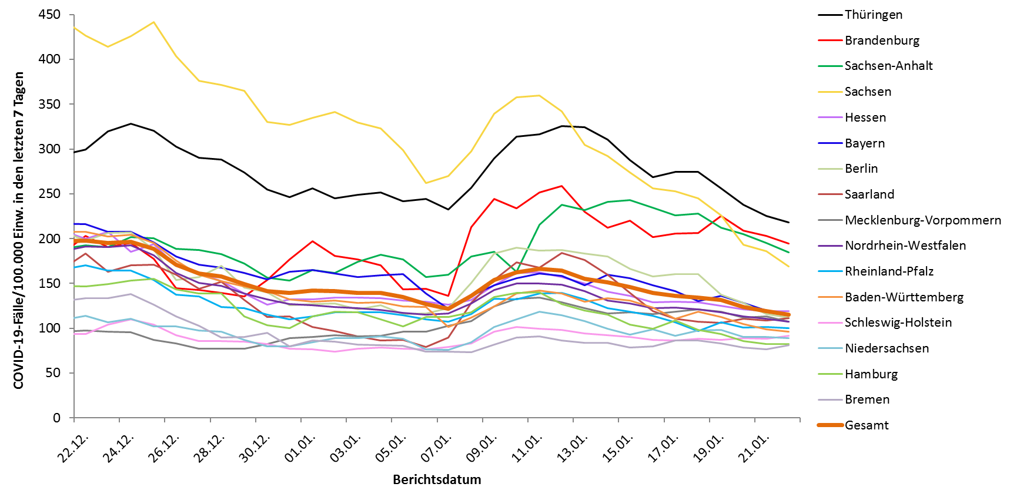
7-Tage-Inzidenz der Bundesländer nach Berichtsdatum

Slide 4
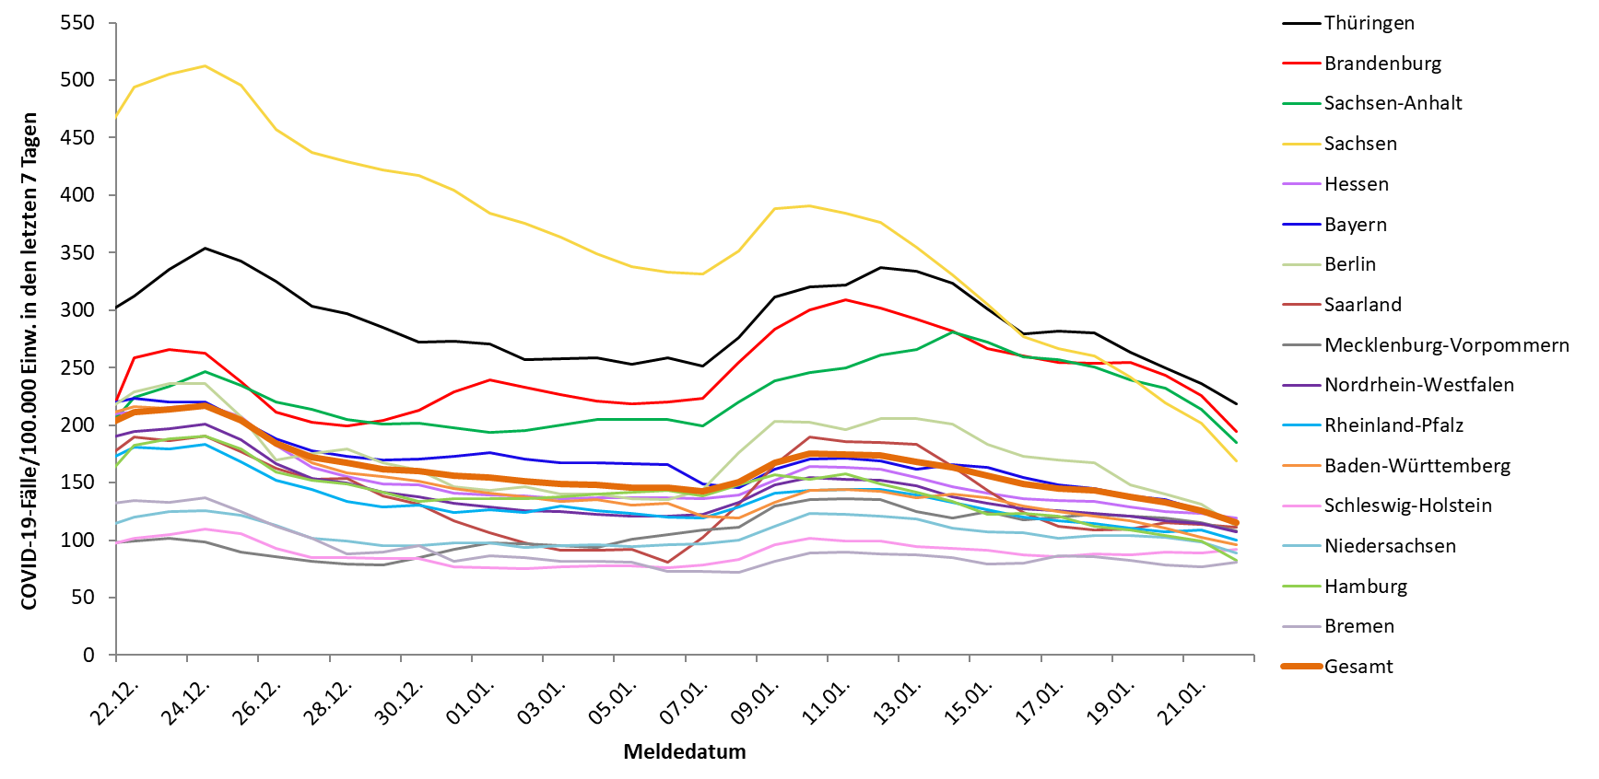
7-Tage-Inzidenz der Bundesländer nach Berichtsdatum (mit Korrektur der Vortage)

Slide 5
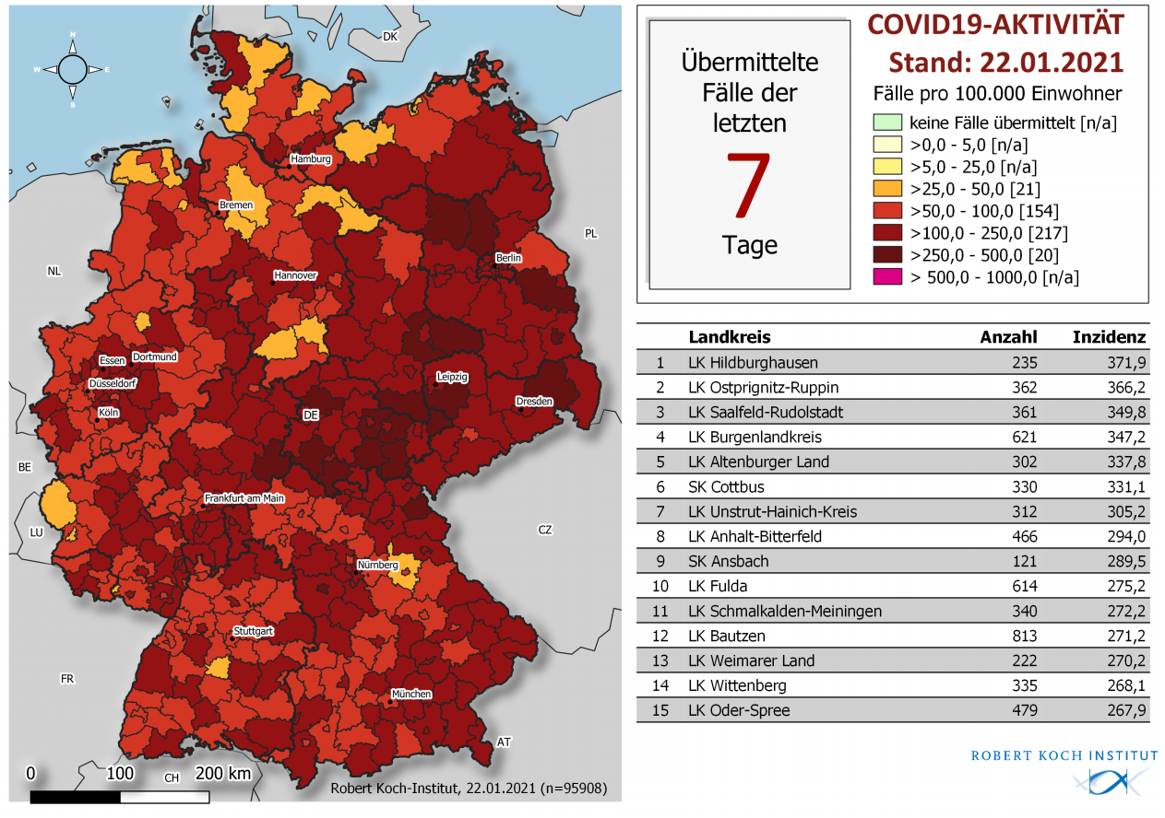
Geografische Verteilung 7-Tage-Inzidenz nach Landkreis, N=95.908

Slide 6
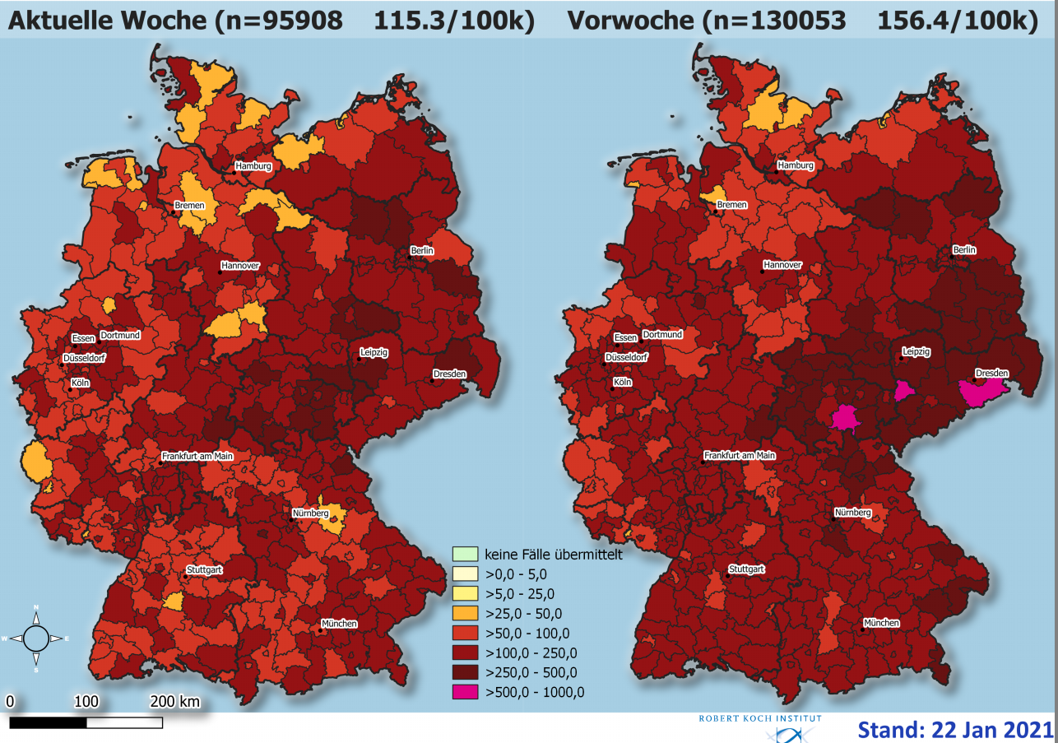
Geografische Verteilung Wochenvergleich

Slide 7
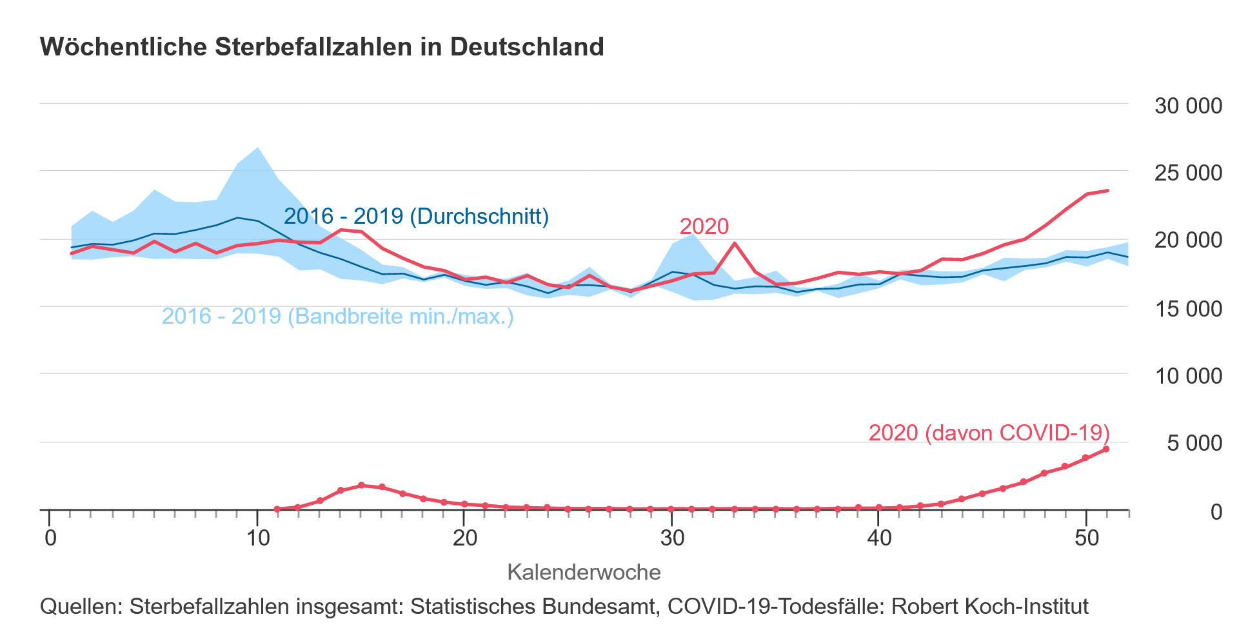
Wöchentliche Sterbefallzahlen, Stand 15.01.21
51 (14.12.-20.12.2020): 23.550 Todesfälle (+256 zur KW 50); ca. 24% über dem Durchschnitt der Vorjahre 2016-19 (Nachmeldungen aber noch möglich)

Slide 8
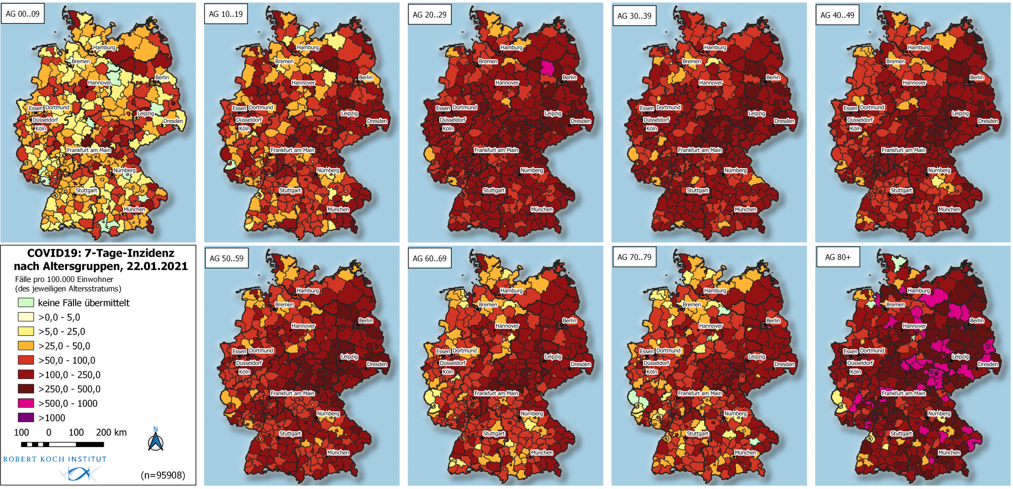
Geografische Verteilung nach Alter

